Slide 1
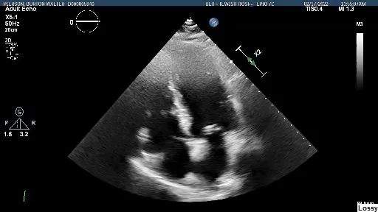
LV
MV
RV

